Slide 1
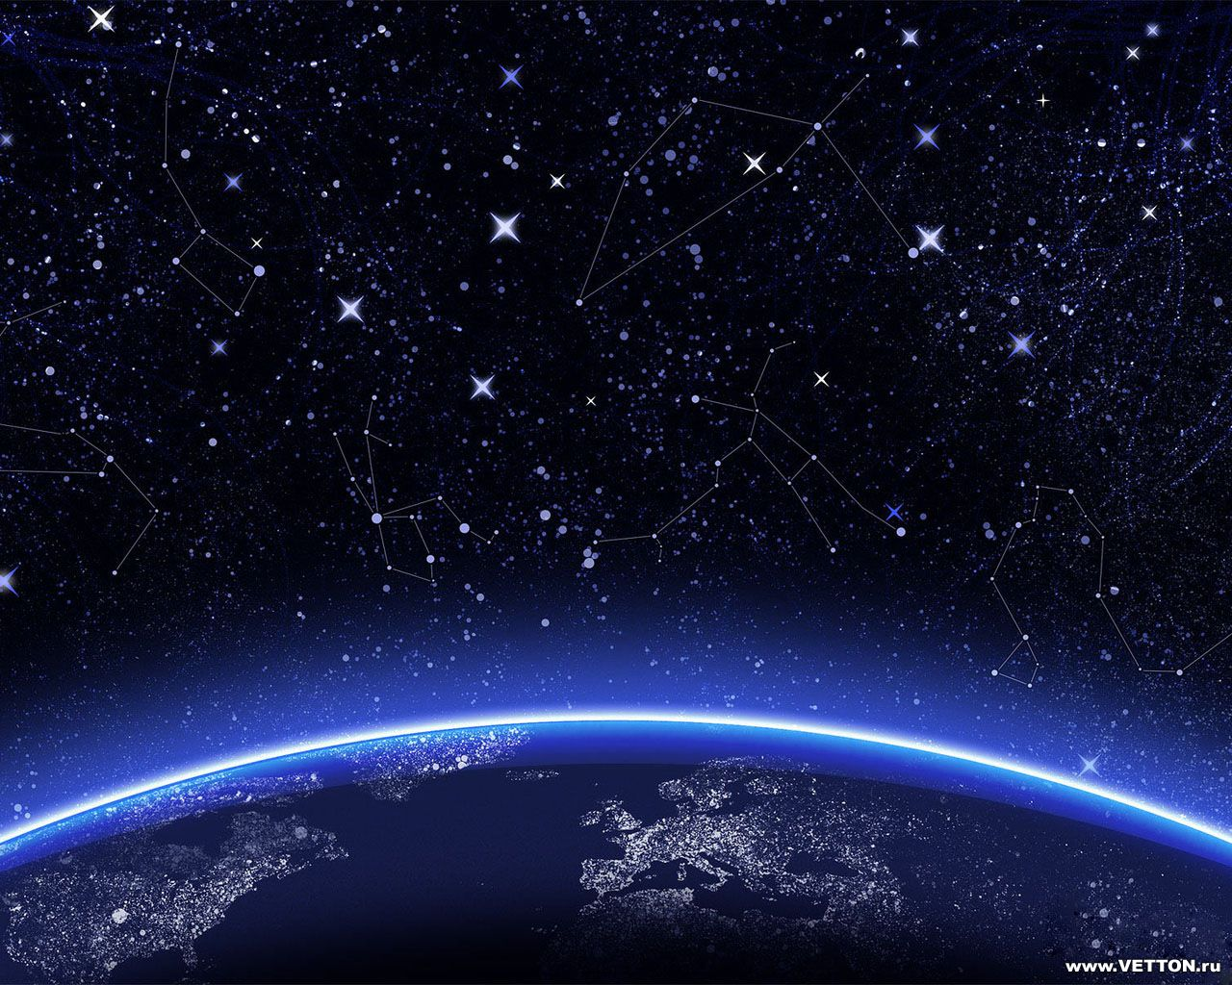
Литосфера

Slide 2
Проблема:
Все, что когда-либо было изготовлено, сделано или родилось на Земле, рано или поздно будет захоронено. Объемы, предназначенные под разного рода хранилища и захоронения, растут год от года. Однако время от времени возникают проблемы, связанные с тем, что содержимое хранилища оказывается далеко за его пределами. Так сложилось, что за период бурного развития науки и техники менее всего познанной осталась основа всех основ, источник материальных ресурсов и мать наша - Земля. Планета наша кажется нам настолько безграничной, надежной и щедрой, что как-то даже не возникает вопрос о нуждах и безопасности самой Земли. И о том, что своими действиями мы можем нанести ей какой-то реальный вред, мы просто не можем себе представить.

Slide 3
Цель:
Обратить внимание людей к поднимаемой проблеме.
Задача:
Заставить общественность задуматься о состоянии литосферы.

Slide 4
1. Строение литосферы 2. Загрязнение литосферы 3. Самоочищение почвы 4. воздействие человека на литосферу
Содержание

Slide 5
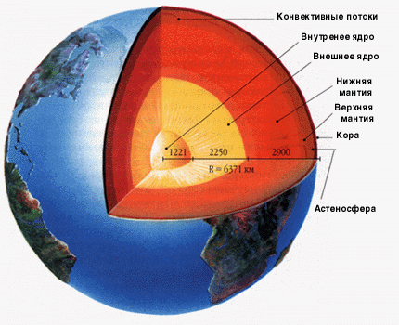
Строение литосферы

Slide 6
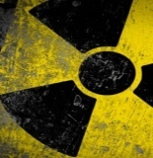
Литосфера загрязняется жидкими и твердыми загрязняющими веществами и отходами. Установлено, что ежегодно на одного жителя Земли образуется одна тонна отходов, в том числе более 50 кг полимерных, трудноразлагаемых. Источники загрязнение почвы могут быть классифицированы следующим образом: а) жилые дома и коммунально-бытовые предприятия( в составе загрязняющих веществ этой категории источников преобладают бытовой мусор, пищевые отходы, строительный мусор, отходы отопительных систем, пришедшие в негодность предметы домашнего обихода и т.п.); б) промышленные предприятия(в твердых и жидких промышленных отходах постоянно присутствуют вещества, способные оказывать токсическое воздействие на живые организмы и растения); в) транспорт(при работе двигателей внутреннего сгорания интенсивно выделяются оксиды азота, свинец, углеводороды, оксид углерода, сажа и другие вещества, оседающие на поверхность земли или поглощаемые растениями. В последнем случае эти вещества также попадают в почву и вовлекаются в круговорот, связанный с пищевыми цепями); г) сельское хозяйство (загрязнение почвы в сельском хозяйстве происходит вследствие внесения огромных количеств минеральных удобрений и ядохимикатов. Известно, что в составе некоторых ядохимикатов содержится ртуть).
Загрязнение литосферы. Последствия

Slide 7
Установление предельно допустимых концентраций вредных веществ в почве в настоящее время находится еще в самом начале разработке. ПДК установлены примерно для 50 вредных веществ, преимущественно ядохимикатов, применяемых для защиты растений от вредителей и болезней. Однако почва не принадлежит к тем средам, которые непосредственно воздействуют на здоровье человека, тогда как воздух и вода вместе с загрязнителями потребляются живыми организмами.Неблагоприятное влияние загрязнителей почвы проявляется через трофическую цепь. Поэтому на практике для оценки степени загрязнения почвы используются два показателя: - предельно допустимую концентрацию в почве (ПДК), мг/кг; - допустимые остаточные количества (ДОК), мг/кг массы растительности

Slide 8
Самоочищение почвы
Самоочищение почвы, по сравнению с самоочищением атмосферы и гидросферы, происходит очень медленно. По интенсивности самоочищения эти компоненты биосферы располагаются в следующей последовательности: атмосфера - гидросфера - литосфера.В результате вредные вещества в почве постепенно накапливаются, со временем становятся угрозой для человека.Самоочищение почвы в основном может произойти только при загрязнении органическими отходами, которые подвергаются биохимическому окислению микроорганизмами. В то же время тяжелые металлы и их соли постепенно накапливаются в почве и могут лишь опустить в более глубокие слои. Однако при глубокой вспашке почвы они снова могут оказаться на поверхности и попасть в трофическую цепь.
Таким образом, интенсивное развитие промышленного производства приводит к росту промышленных отходов, которые в совокупности с бытовыми отходами существенно влияют на химический состав почвы, вызывая ухудшение ее качества.Бережное и грамотное обращение с землей на сегодняшний день стало самой актуальной проблемой.

Slide 9
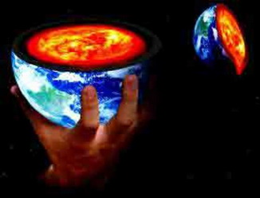
Воздействие человека на литосферу

Slide 10
Вывод:
В результате своей работы я выяснил , что у Земли есть много общего с человеческим организмом. Как и у человека, у нашей планеты есть зоны, к которым следует относиться с особой осторожностью. Здесь есть и прямые аналогии. Так, наподобие наших кровеносных сосудов - вен и артерий, у Земли есть свои скрытые от глаз каналы, по которым распространяются как свои, природные, так и запущенные человеком субстанции. И при попадании в эти каналы высокотоксичных или радиоактивных веществ воздействие их распространяется очень далеко.

